Slide 1

Визуальная новелла с множественным выбором на основе литературного произведения
Беседин Артём 10 СТ
Ковалев Илья 10 СТ
Руководитель:
Серебрякова Дарья Ростиславовна
Образовательная организация:
Лицей 1523 Предуниверситария НИЯУ МИФИ

Slide 2
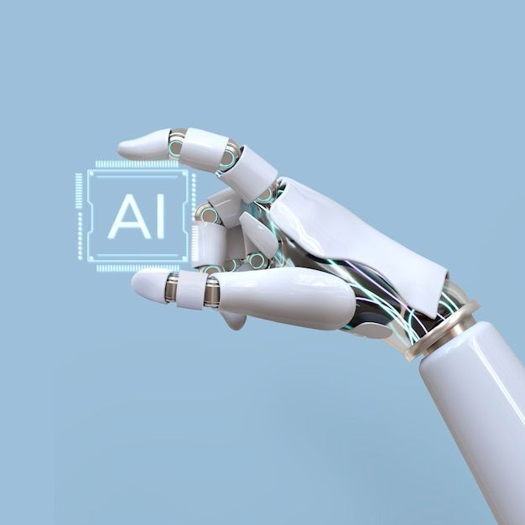
Актуальность
С недавних времен нейросети стали развиваться очень активно и использовать во многих сферах. Например, нейросеть может генерировать текст содержащий общую мысль и смысловые высказывания.
Многие нейросети можно успешно интегрируют в работу тг ботов. Поэтому мы используем нейросети для генерации исключительного и оригинального сюжета.

Slide 3
Цели и задачи
Цель:
Создать работающий тг-бот, который позволит пользователям пошагово проходить сюжет с возможностью делать выбор и влиять на концовки.
Задачи:
Изучить теорию, необходимую для реализации нашего проекта
На основании полученных знаний составить план разработки и подобрать инструменты для его реализации
Разработать алгоритм для реализации данного проекта
Реализовать этот алгоритм в виде бота
Защитить проект

Slide 4
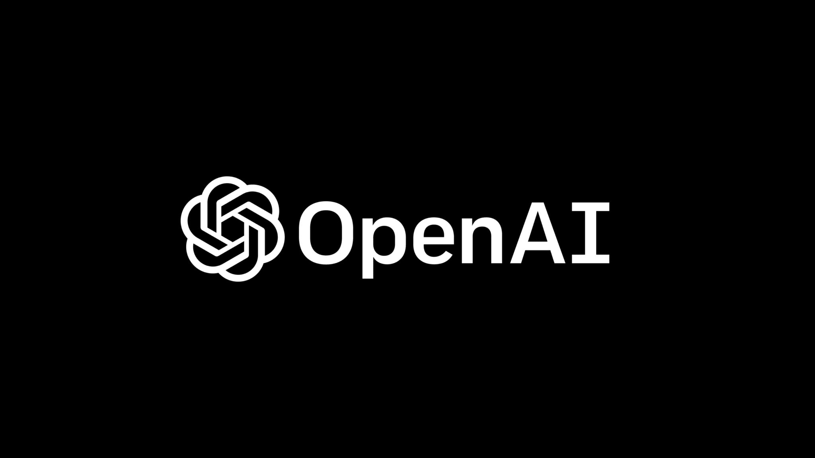
Наш выбор нейросети
В последнее время компания “OpenAI” совершила прорыв в мире электронных технологий. Благодаря своей прогрессивной нейросети ChatGTP они совершили революцию.
Для нашего проекта их нейросеть идеально подходит, содержа в себе:
простоту в использовании, универсальность, высокое качество ответов, большой уровень интеграции и поддержку разработчиков. Поэтому наш выбор пал на ChatGTP.

Slide 5
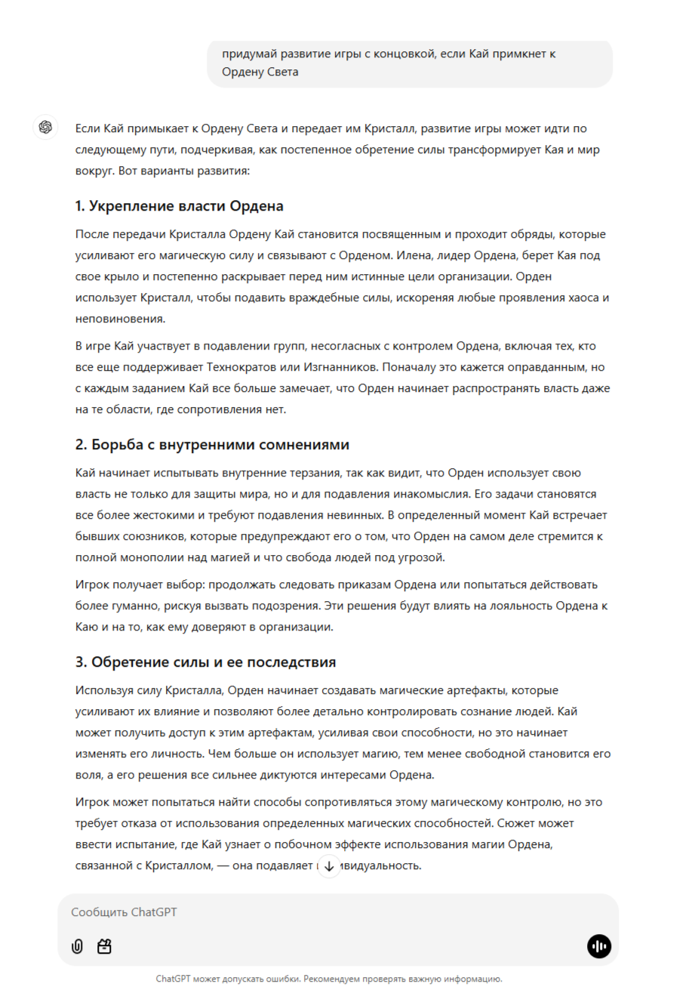
Как работает наш метод создания сюжета
Для создание текста нейросетью нам потребуется просто ввести запрос содержащее хотя бы 1 ключевое слово. А генерирует текст она по сути “слово за слово”, модель просто заново прогоняет через себя весь предыдущий текст вместе с написанным дополнение, выдает новое полученное последующие слово уже с учетом него. В итоге получаем связанный текст.

Slide 6
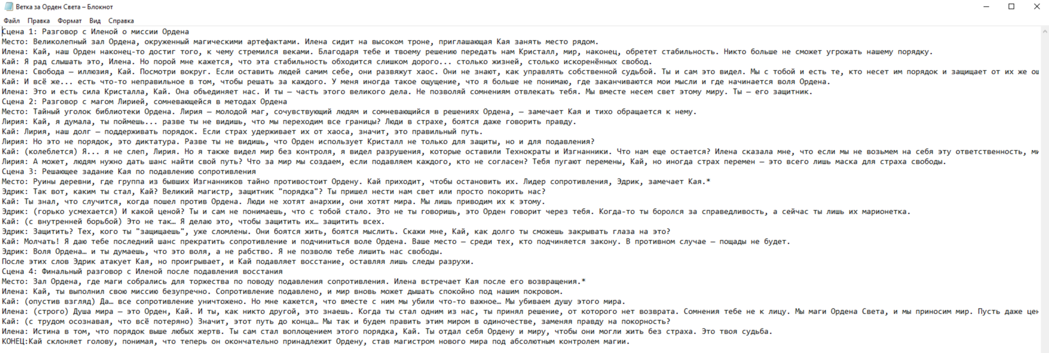
Как работает наш метод загрузки текста в бота
После пошаговой генерации текста мы разбиваем его по txt-файлам, удаляя пустые строки и некоректные символы, чтобы результат правильно выводился.

Slide 7

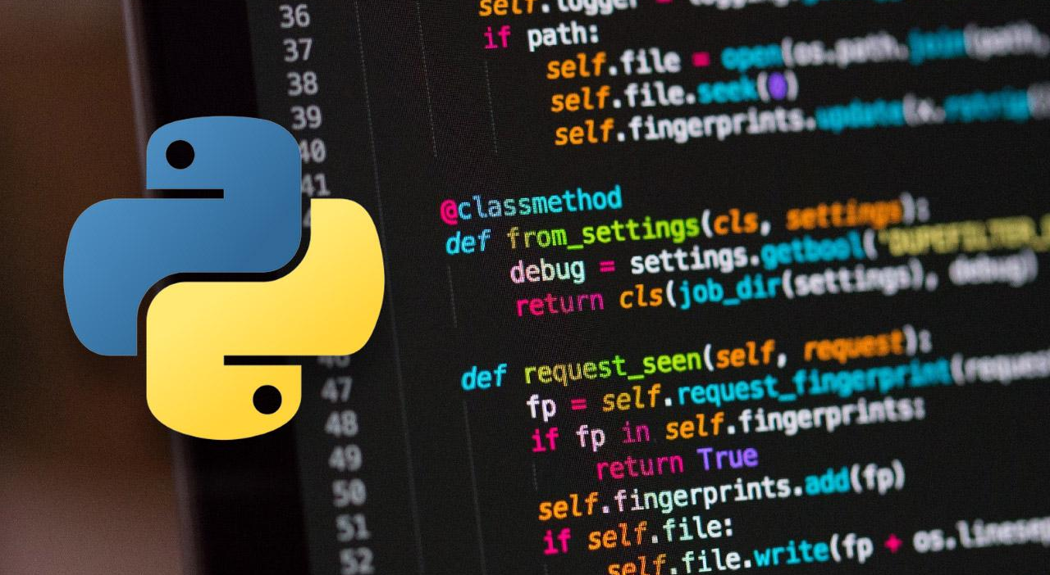
Исходные коды всех программ и библиотек
Python 3.13
Telebot (для работы с Telegram)
txt(для работы с данными)
Time(для удобного вывода текста)

Slide 8
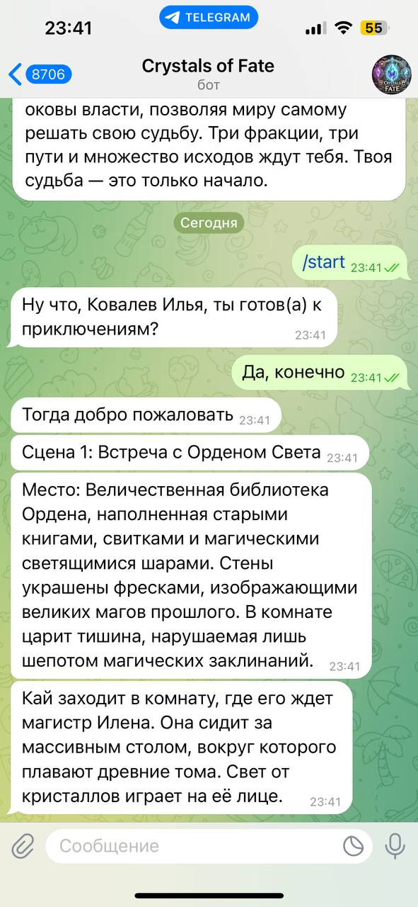
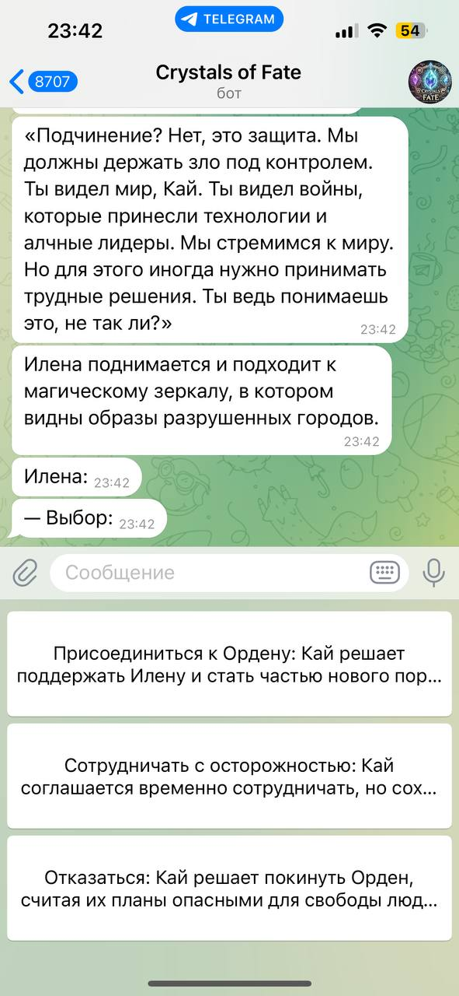
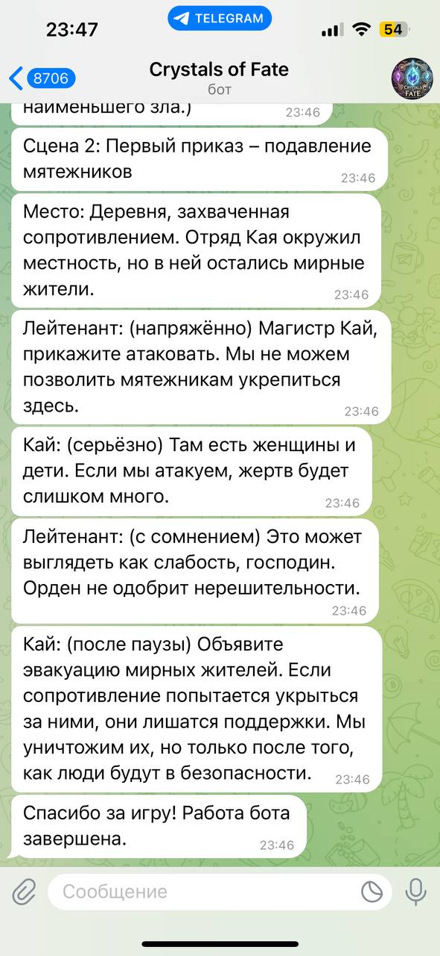
Пример работы и результат
В ходе работы был создан Telegram-бот, который способен выводить информацию взятую из файла с полноценным связанным сюжетом.Так же выбор игрока по ходу сюжета будет влиять на конечную концовку.

Slide 9
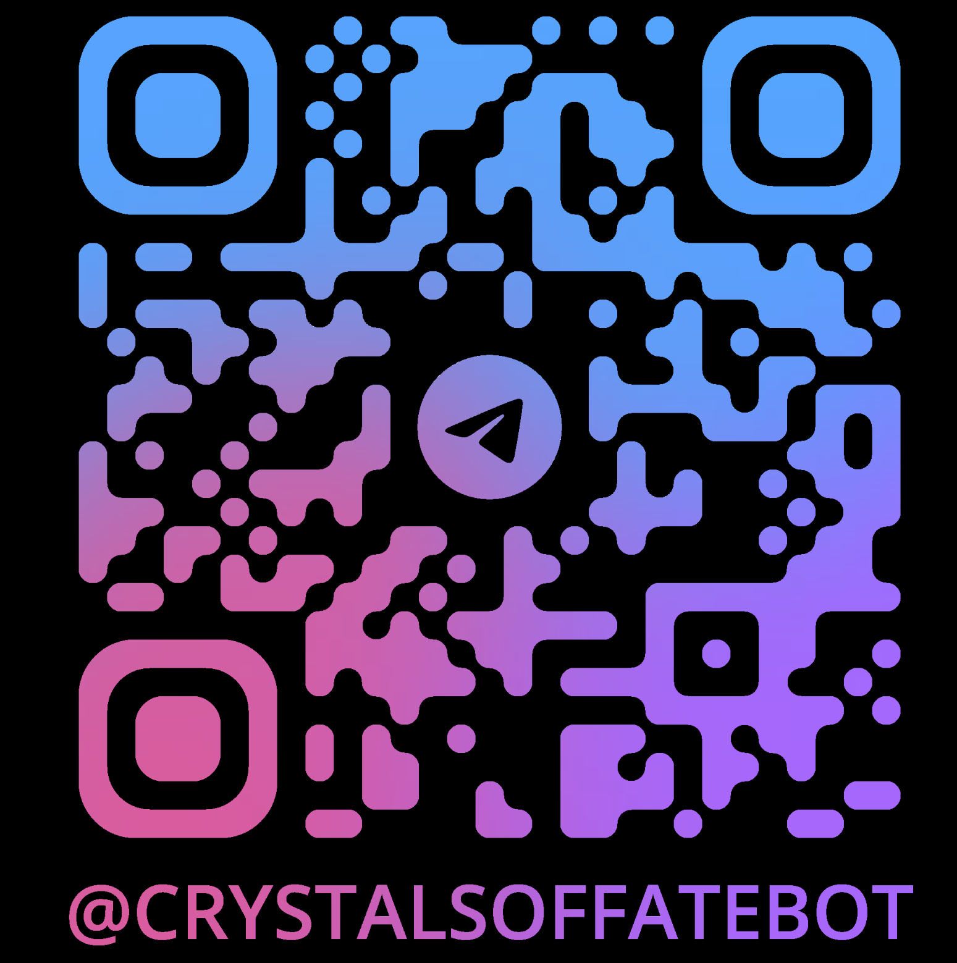
Спасибо за внимание!
Информационные ресурсы:
https://chatgpt.com (ссылка на нейросеть)
https://youtube.com/playlist?list=PL0lO_mIqDDFUev1gp9yEwmwcy8SicqKbt&si=8Hofy0EIAcWry6JZ (ссылка на плейлист с видеоуроками по созданию телеграмм-бота)
Ссылка на гитхаб:
https://github.com/MeatPine/—
Ссылка на бота:

